Slide 1
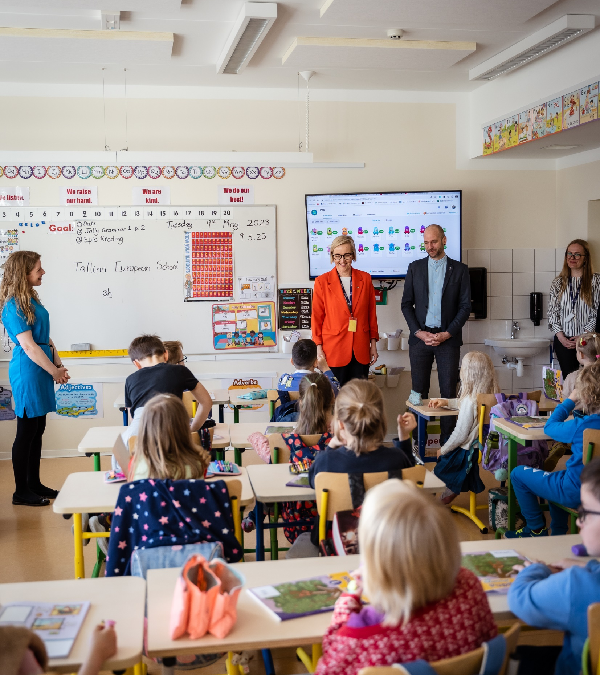
2025. aasta tegevused hariduses
Kristina Kallas
haridus- ja teadusminister

Slide 2
HTMi peateemad 2025. aastal:
Õppimiskohustuse pikendamise reformi ellurakendamise ettevalmistus
Kutsehariduse reform
Õpetajate karjäärimudeli õiguslikud alused
Koolijuhtide atesteerimissüsteemi ettevalmistusaasta
AI hariduses
Eestikeelsele õppele üleminek
Kõrghariduse pikaajalise rahastuse põhimõtete kokkuleppimine

Slide 3
Õppimiskohustuse pikendamise elluviimine
Rakendub 2026/2027 õppeaastal
Õppimiskohustuse rakendamisega seotud õigusaktide koostamine, menetlemine ja rakendustugi järgneva kolme aasta vältel. Rakendustugi õppimiskohustuse juurutamiseks jaguneb kaheks:
  Majasisesed tegevused, sh nt SAISi, EISi, EHISe arendused, juhendmaterjalide ette valmistamine, kommunikatsiooni ettevalmistamine.
  Osapooltele suunatud tegevused, sh üheksandikele, lapsevanematele, KOVjuhtidele, koolijuhtidele, õppejuhtidele, õpetajatele, tugispetsialistidele suunatud tegevused + laiemale üldsuse pidev teavitustöö.
Rakenduse tegevuskava koostamine käib hetkel.

Slide 4
TEGEVUSED | TÄHTAEG | OLEK
Kutseõppeasutuste vastutusvaldkondade süsteemi väljatöötamine | 30.09.2024 | Kooskõlastatud
Ettepanekud kutseõppeasutuste rahastusmudeli uuendamiseks | 31.01.2025 | Töös
Kutseõpetaja karjäärimudeli väljatöötamine | 31.03.2025 | Töös
Kutseõppeasutuste koolivõrgu korrastamise vajaduste analüüs ja kava (I etapp) Hariduskeskuste moodustamise kava (II etapp) | 30.12.2024 1.04.2025 | Töös Töös
Kutsehariduse populariseerimiseks strateegilise kommunikatsiooni kava koostamine ja meediapartneri leidmine | 30.12.2024 | Kooskõlastatud
Uute kutsekeskhariduse õppekavade koostamine: II voor | 30.04.2026 | Ettevalmistamisel

Slide 5
Andmed: Statistikaamet, tabel HT55
Notes:
Õpilasi ei ole:
Eesti Lennuakadeemia
Juuksurite Erakool „Maridel“
Eesti Esimene Erakosmeetikakool (ainult 4 õpilast)

Slide 6
PROGNOOS
Sündide andmed: Statistikaamet, tabel RV106

Slide 8
HEV õpilaseks ei loeta õppijat, kelle erivajaduse põhjuseks on üksnes:
Eriolukorrast tingitud õppeaja pikendamine
Ukraina uussisserändaja

Slide 9
Ukraina sõjapõgenikud kutseõppes
Õppeasutuse nimi | 2022/2023 | 2023/2024 | 2024/2025 | Kokku
Kokku | 464 | 756 | 952 | 2172
Ida-Virumaa Kutsehariduskeskus | 81 | 168 | 187 | 436
Tartu Rakenduslik Kolledž | 53 | 100 | 135 | 288
Tallinna Lasnamäe Mehaanikakool | 69 | 90 | 105 | 264
Tallinna Tööstushariduskeskus | 41 | 86 | 136 | 263
Tartu Kunstikool | 29 | 59 | 38 | 126
Tallinna Teeninduskool | 32 | 31 | 51 | 114
Pärnumaa Kutsehariduskeskus | 37 | 37 | 31 | 105
Tallinna Rakenduslik Kolledž | 16 | 19 | 61 | 96
Kuressaare Ametikool | 17 | 24 | 38 | 79
Valgamaa Kutseõppekeskus | 3 | 32 | 31 | 66
Rakvere Ametikool | 26 | 29 | 7 | 62
Tallinna Polütehnikum | 15 | 20 | 27 | 62
Järvamaa Kutsehariduskeskus | 7 | 12 | 28 | 47
Võrumaa Haridus- ja Tehnoloogiakeskus | 12 | 9 | 12 | 33
…

Slide 10
Õpetajate karjäärimudel
Aste /palgaaste | Kvalifikatsiooninõuded | Liikumine astmete vahel
1. Alustav õpetaja / 1,0 | Õpetajakoolituse MA õppekava lõpetanu või MA+ õpetaja tase 7 kutse. Kehtib tähtajatult. | 1. astme kvalifikatsiooni annab kas ülikool või kutse andja. Astmel töötatakse üks aasta.
2. Õpetaja / 1,0 | Õpetajakoolituse MA õppekava lõpetanu või MA+ õpetaja tase 7 kutse. Kehtib tähtajatult. | 2. astme kvalifikatsiooni annab kas ülikool või kutse andja. Kehtib tähtajatult.
3. Vanemõpetaja / 1,2 | Sama, mis õpetajal, kuid lisaks õpetaja on mitme aasta jooksul näidanud silmapaistvat asjatundlikkust ja tulemuslikkust õpetajana või juhendanud kolleege või täitnud juhtimisülesandeid. | 3. astme omistamise korra sõnastab koolipidaja karjäärimudeli rakendamise korras. Kehtib viis aastat.
4. Meisterõpetaja / 1,3 | Õpetaja tase 8 kutse. Õpetaja on mitme aasta jooksul näidanud silmapaistvat asjatundlikkust ja tulemuslikkust õpetajana ning haridusuuendajana ja -uurijana, kolleegide arengu toetajana või juhtimisülesandeid täites. | 4. astme kompetentsust hindab kutse andja poolt moodustatud kutsekomisjon. Kehtib viis aastat.

Slide 11
PGS-i muudatused (kooskõlastusel)
Õpetajate karjäärimudel
Koolijuhtide atesteerimissüsteem
Õpetaja kvalifikatsiooninõuete muutmine

Slide 12
AI hariduses
AI nõukogu ettepanekute ellurakendamine
Juhendid koolidele
Õpetajate koolitamine
Gümnaasiumites AI kasutuselevõtt

Slide 13
Eestikeelsele õppele üleminek
Õpetajate ametikohtade täitmisega alanud õppeaastaks on omavalitsused tulnud hästi toime ning teinud omalt poolt silmnähtavaid jõupingutusi.
Alates 1. september 2023 on Ida-Virumaale siirdunud tööle üle 500 õpetaja.
Õpetajad vajavad jätkuvat tuge keeleoskuse täiendamisel. Lisaks õpetajatele vajavad keeleoskuse tõstmist abiõpetajad, kellele kehtestati keeleoskusnõuded juulis 2024.
Lasteaedades töötab 613 abiõpetajat, kes peavad oma keeleoskuse viima B2 tasemele 1. augustiks 2026. Ca 400 neist töötavad Tallinna lasteaedades;
Õpetajaid, kes täna töötavad koolides ja peavad oma keeleoskuse viima C1 tasemele (omavad B2 taset) on täna koolides kokku 285;
B1 keeletaset omavad õpetajaid, kes töötavad koolides tänu suvel tehtud leevendusele on kokku 261. Peavad keeleoskuse nõuetega vastavusse viima 1.augustiks 2025.

